Slide 1

Roomanizer
Stefan Dunst, Johannes Schwendinger, Christian Lins,
Markus Mohanty, Tobias Meusburger, Hubert Rall

Slide 2
Inhaltsverzeichnis
Softwaredesign - Login - Start - Check- In - Rechnung
Schichtarchitektur - Überblick - Gui - Controller - Modell - Domain - Database
3. GUI - Kommunikation - Layout - Vorteile
4. Datenbank - Datenbankmodell - Hibernate - Mapping - Transaktionen - Vorteile
5. Patterns
State Pattern
Adapter Pattern
6. Klassendiagram
Service
User
Invoice
Partie
Reservation
Room
7. Sequzenzdiagram
8. Projektmanagement
PSP
Ziele
Risiken
Terminplan

Slide 3
1.0 Softwaredesign
Loginscreen
Startseite
Check- In
Rechnung

Slide 4
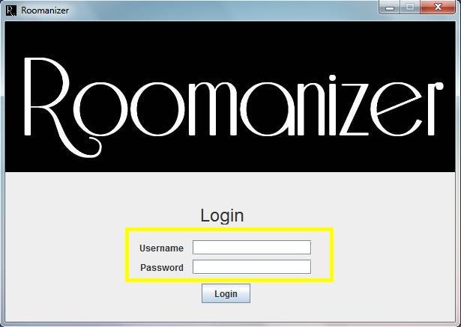
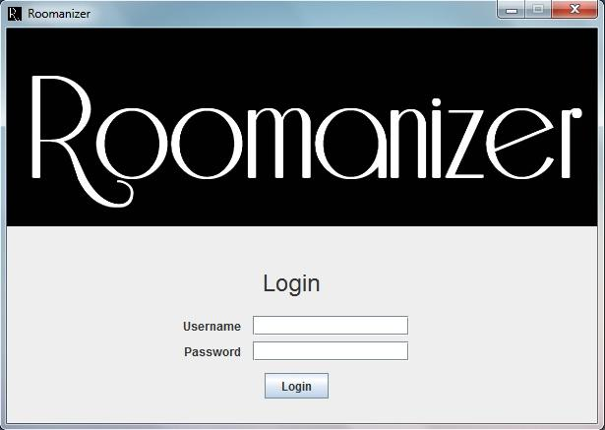
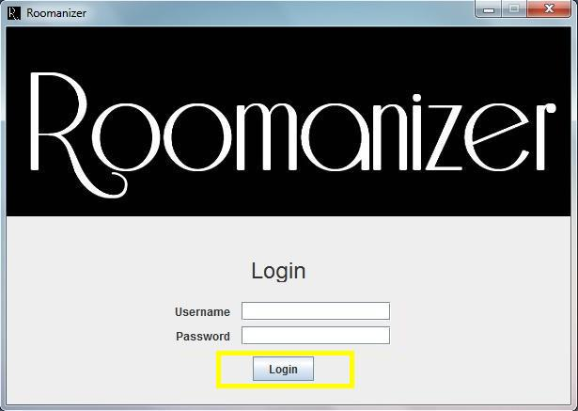
1.1 Login

Slide 5
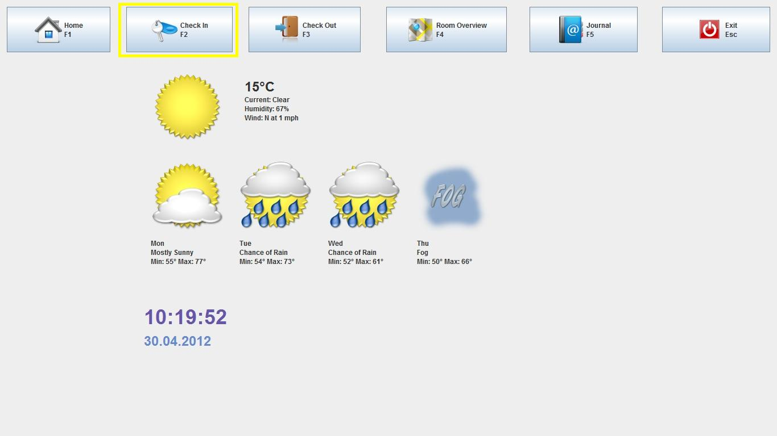
1.2 Home

Slide 6
1.3 Login

Slide 7
1.4 CheckIn

Slide 8
1.5 Rechnung

Slide 9
2.0 Schichtenarchitektur
Überblick
Gui
Controller
Modell
Adapter
Domain
Database

Slide 10
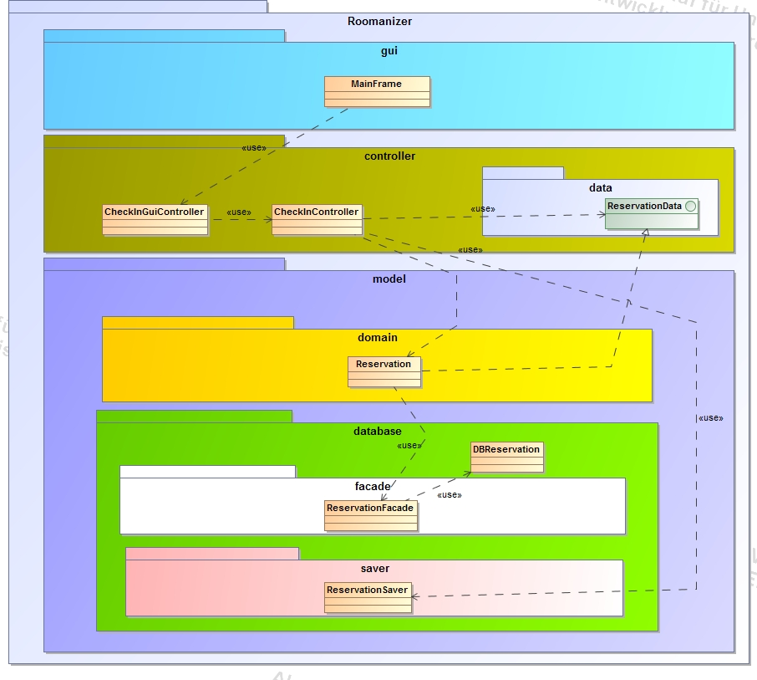
2.1 Überblick
Überblick

Slide 11
2.2 Gui
Gui

Slide 12
2.3 Controller
Controller

Slide 13
2.4 Modell
Model

Slide 14
2.5 Domain
Domain

Slide 15
2.6 Database
Database

Slide 16
3.0 Graphic User Interface
Kommunikation
Layout
Vorteile

Slide 17

3.1 Graphic User Interface
Kommunikation

Slide 18
3.2 Kommunikation
Layout

Slide 19
3.3 Vorteile
Vorteile

Slide 20
4.0 Datenbank
Datenbankmodell
Hibernate
Mapping
Transaktionen
Vorteile

Slide 21
4.1 Datenbankmodell
Datenbankmodell

Slide 22


4.2 Hibernate
Hibernate

Slide 23
4.3 Mapping
Mapping

Slide 24
4.4 Transaktionen
Transaktionen

Slide 25
4.5 Vorteile
Vorteile

Slide 26
5.0 Patterns
State Pattern
Adapter Pattern

Slide 27
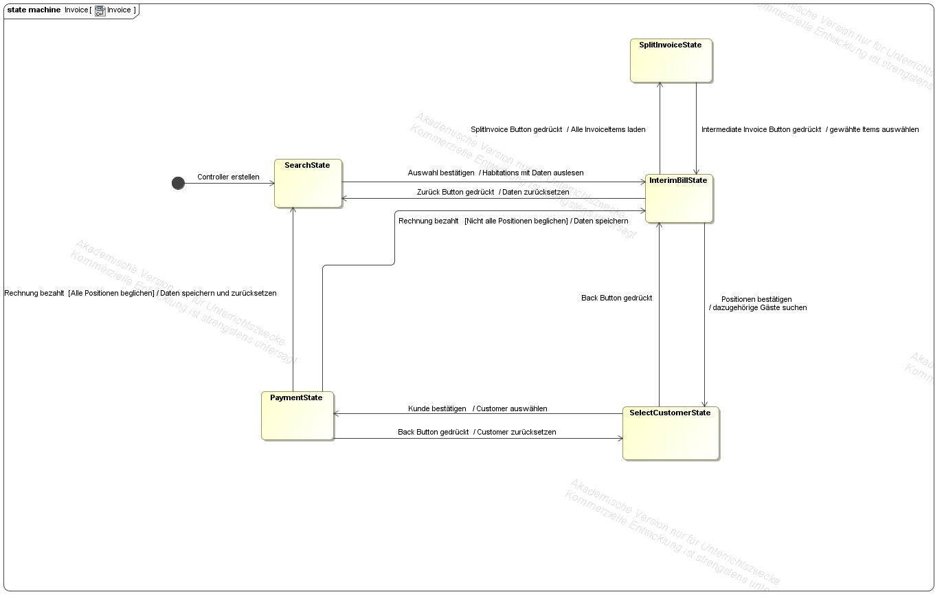
5.1 State Pattern
State Pattern

Slide 28
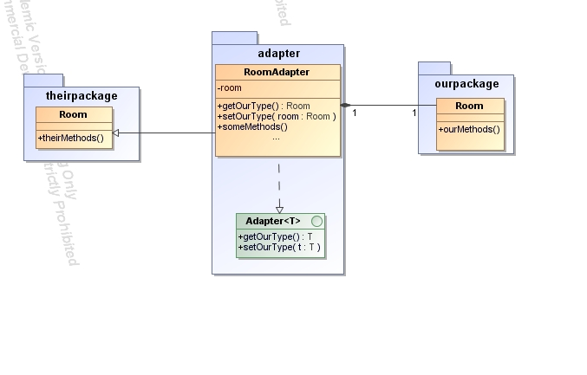
5.2 Adapter Pattern
Adapter Pattern

Slide 29
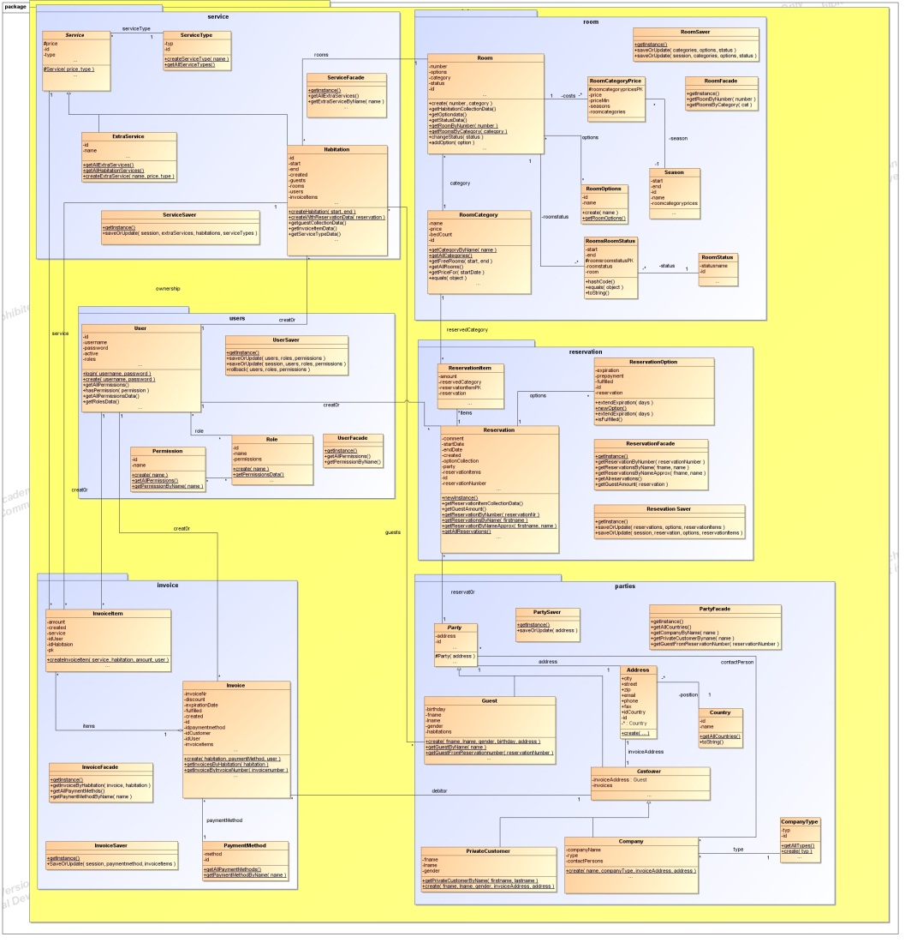
6.0 Klassendiagram
Service
User
Invoice
Partie
Reservation
Room

Slide 30

6.1 Service
Service

Slide 31
6.2 User
User

Slide 32
6.3 Invoice
Invoice

Slide 33
6.4 Partie
Partie

Slide 34
6.5 Reservation
Reservation

Slide 35
6.6 Room
Room

Slide 36
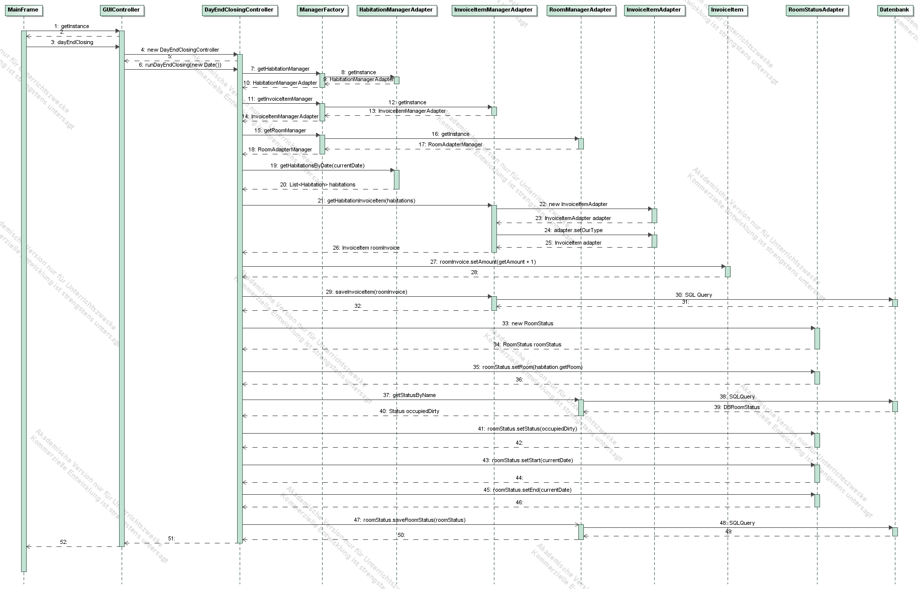
7.0 Sequenzdiagram

Slide 37
8.0 Projektmanagement
PSP
Ziele
Risiken
Terminplan

Slide 38
8.1 PSP
PSP

Slide 39
8.2 Ziele
Ziele

Slide 40
8.3 Risiken
Risiken

Slide 41
8.4 Terminplan
Terminplan

Slide 42
Ende
Danke für die Aufmerksamkeit

